Slide 1
Gestion des employés
Réalisé par : Merradou Abderrahmane
Encadré par : Prof. Essarraj Fouad

Slide 2
Besoin :
Création d’une application web qui aide à la gestion et le stockage des données du personnel d'une PME.

Slide 3
Analyse technique :
les bases requises de php { Environment Setup - Variable Types - Loop Types - Arrays - Strings … }
CRUD PHP
Xampp
Les bases requises de Mysql || SQlite pour créer une base de donné

Slide 4
Prototypes :
Prototype-0:
-CRUD: ajouter + lire
Prototype-1:
-CRUD :Modifier + supprimer
Prototype-2:
-CRUD + base de données
Prototype-3:
-CRUD + avec OOP + base de données
Prototype-4:
-CRUD + avec OOP + JSON

Slide 5
Gestion de temps : ( expectation )
Vendredi ( 4/2/22 ) |  | PHP Autoformation | Démarrage
Lundi ( 14/2/22 ) |  | PHP Autoformation | PHP Autoformation
Mardi |  | Prototype-1 | Prototype-1
Mercredi | Prototype-2 | Prototype-2 | Prototype-3
Jeudi |  | Prototype-3 | Réalisation
Vendredi | Réalisation | Réalisation | Présentation

Slide 6
Gestion de temps : ( Realité )
Vendredi ( 4/2/22 ) |  | PHP Autoformation | Démarrage
Lundi ( 14/2/22 ) |  | PHP Autoformation
Mardi |  | PHP Autoformation | PHP Autoformation
Mercredi | Prototype-0 | Prototype-0 | Prototype-0
Jeudi |  | Prototype-0 | Prototype-0
Vendredi | Prototype-1 | Prototype-1 | Prototype-1

Slide 7
Gestion de temps : ( Realité )
Lundi (21/2/22) |  | Prototype-2
Mardi | Prototype-2 | PHP Autoformation | PHP Autoformation
Mercredi | VEille | Wireframe | Design Thinking
Jeudi | Prototype-2 | Prototype-2 | Prototype-2
Vendredi | Pause ( problème xampp ) | Pause ( problème xampp ) | Pause ( problème xampp )

Slide 8
Gestion de temps : ( Realité )
Lundi (28/2/22) | Pause ( problème xampp ) | Pause (problème xampp )
Mardi | Prototype-3 | Prototype-3 | Prototype-3
Mercredi(2/3/22) |  |  | Prototype-3
Jeudi | Prototype-4 | Prototype-4 | Prototype-4
Vendredi | Réalisation | Réalisation | Réalisation

Slide 9
Gestion de temps : ( Realité )
Lundi (7/3/22) | Réalisation | Réalisation
Mardi | Réalisation | Réalisation | Réalisation
Mercredi |  |  | Réalisation
Jeudi | Réalisation | Réalisation | Réalisation
Vendredi | Réalisation | Réalisation | Réalisation

Slide 10
Gestion de temps : ( Realité )
Lundi (14/3/22) | Réalisation | Réalisation
Mardi | Réalisation | Réalisation | Réalisation
Mercredi |  |  | Réalisation
Jeudi | Réalisation | Réalisation | Réalisation
Vendredi | Réalisation | Réalisation | Réalisation

Slide 11
Gestion de temps : ( Realité )
Lundi (14/3/22) | Réalisation | Réalisation
Mardi | Réalisation | Réalisation | Réalisation
Mercredi |  |  | Réalisation
Jeudi | Réalisation | Réalisation

Slide 12
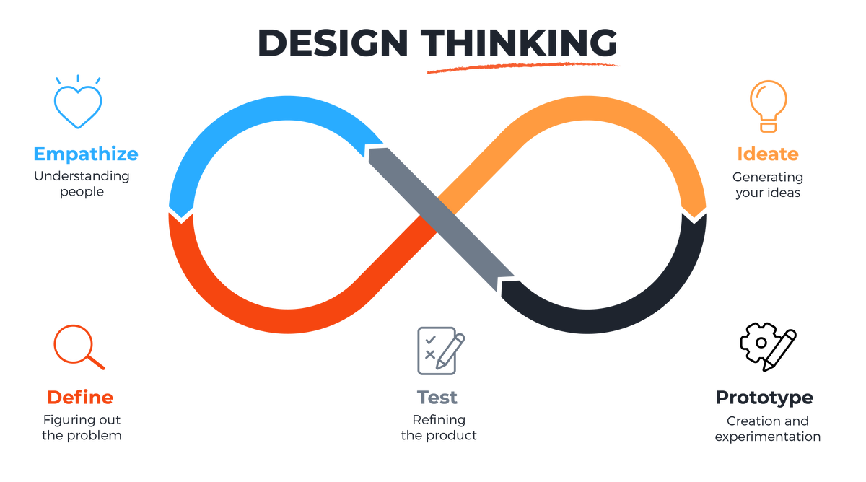
Design thinking :

Slide 13
Carte d’empathie HR :
Pense :
Peut-être il exist un moyen plus efficace/simple de gérer ces données
ce programme est très difficile à utiliser
Dit :
Sent :
..
peur - stresser
Fait :
Essayer de saisir les données des employés dans un fichier Excel
imprimer les fichiers Excel en craignant la perte de données

Slide 14
Définition de problème :
⇒ Difficulté à gérer les employés

Slide 15
Idéation :
Création d’une application web qui aide à la gestion et le stockage des données d'employés ( CRUDS )

Slide 16
Wireframe figma :
https://www.figma.com/file/6YLJOvkJLwqm6iqX3j5o8g/Project-10-wireframe?node-id=0%3A1

